Slide 1

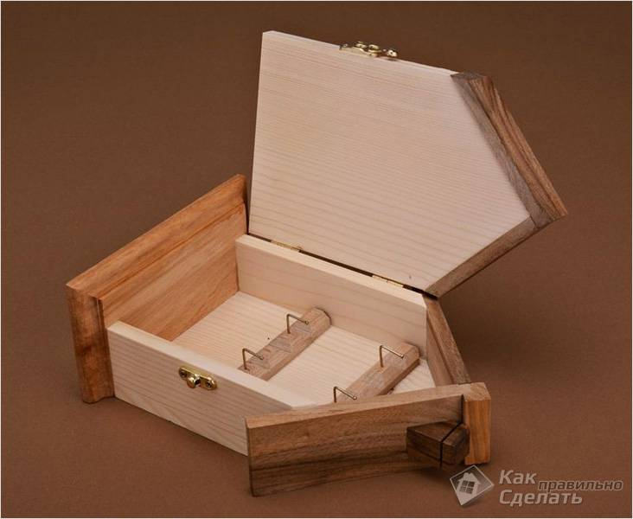
Ключниця своїми руками

Slide 2
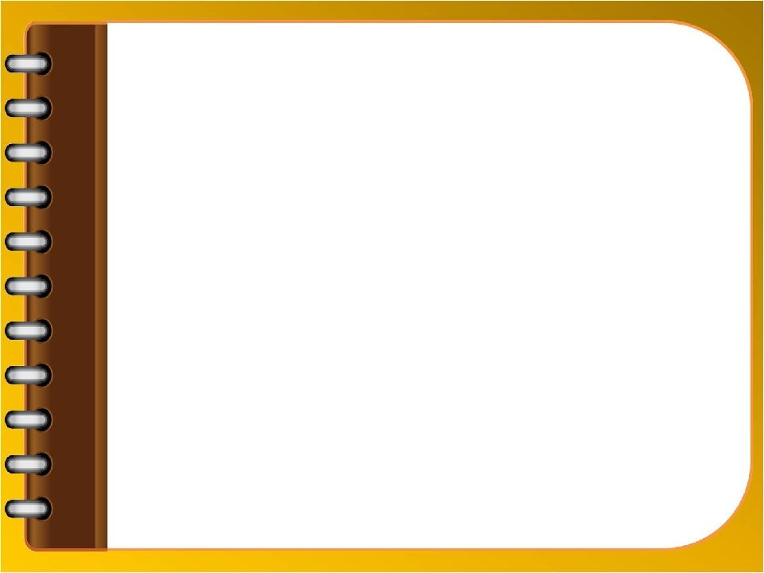
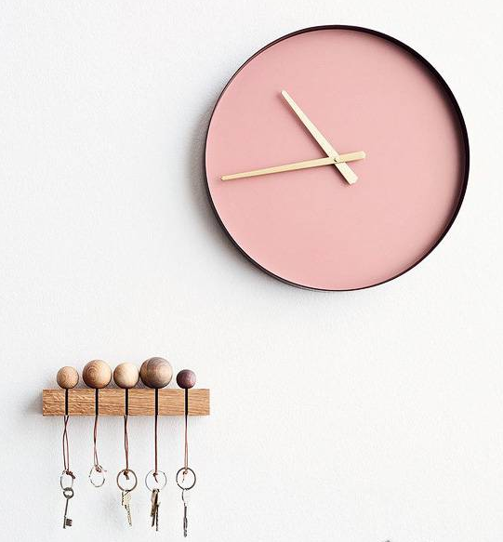
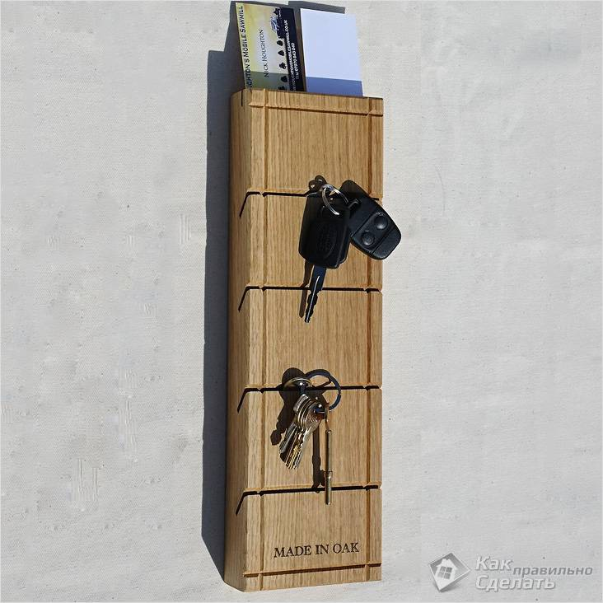
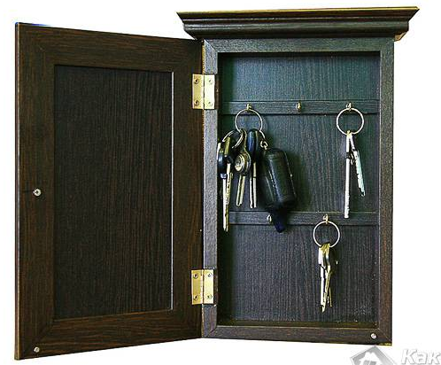
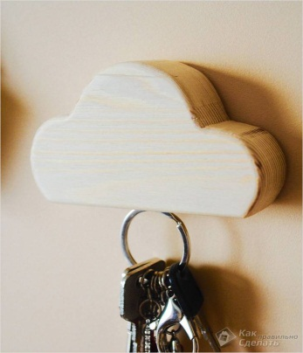
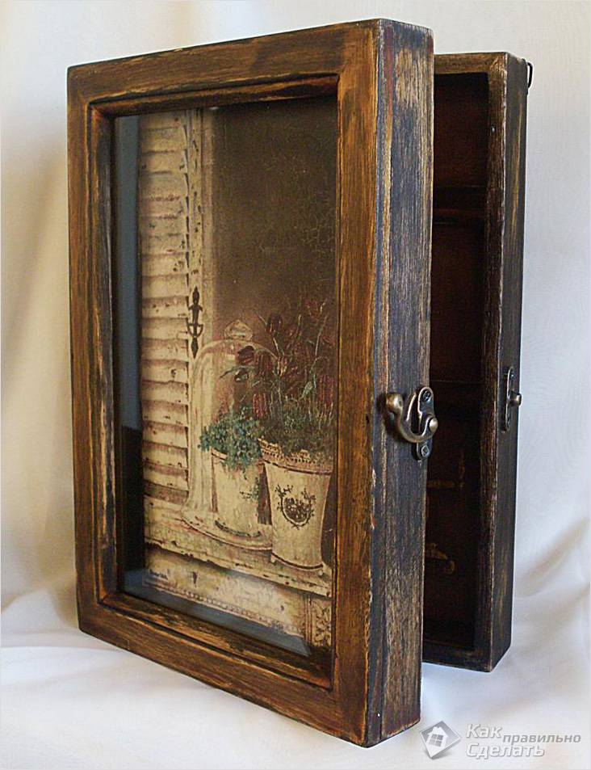
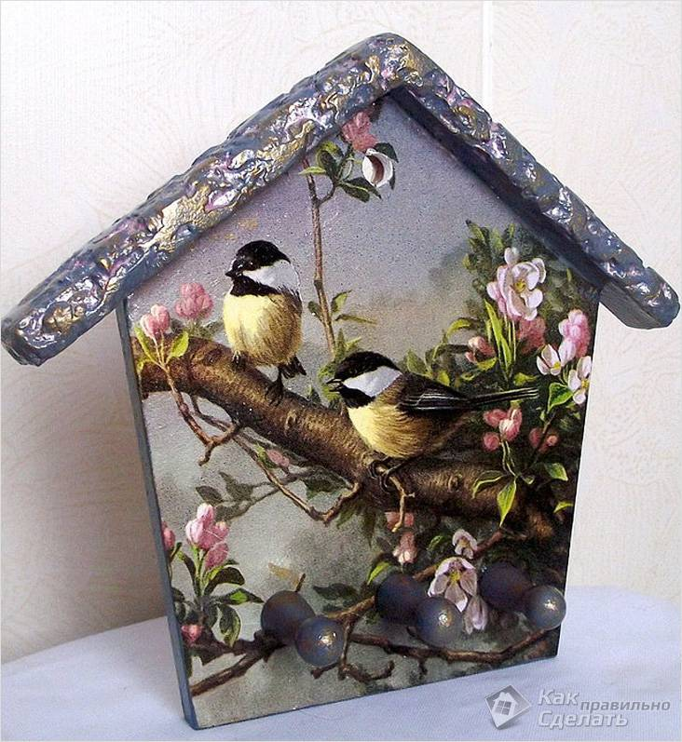
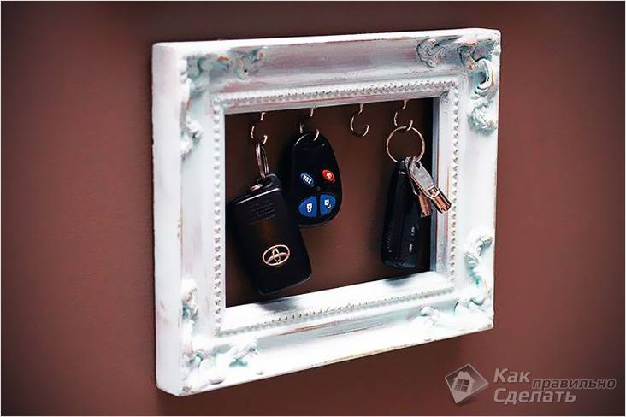
Варіанти настінних ключниць

Slide 3
Перед початком виготовлення варто подумати, у формі чого хотілося б бачити брелоки. Це може бути фігурка хлопчика і дівчинки, кружечки різного діаметру, фігурки предметів, до яких відносяться ключі. Далі можна підшукати підходящий простий малюнок в інтернеті або накреслити його самостійно. Після цього:
Торці дощечки обробляються. Знімається фаска і кути закруглюються. Зробити це можна вручну наждачним папером або за допомогою шліфувальної машинки.
Намальована або надрукована картинка прикладається до площини. Зробити це потрібно так, щоб її нижня частина збігалася з нижнім краєм заготовки.
Ручкою чи олівцем здійснюється перенесення зображення. Його можна просто передавити відповідним металевим предметом.
Лінії наводяться так, щоб їх було добре видно.
Ручним або електричним лобзиком, в який встановлена пилка з дрібним зубом, робляться вирізи за наміченим контуру.
Фігурки відкладаються в сторону.
Основний аркуш підрізається на 5 мм з нижнього торця. Це необхідно, щоб брелоки трохи виступали.
Поверхня вирізаних виробів шліфується, щоб прибрати всі сколи. Свердлити отвори під кільця.
За бажанням поверхню можна обробити лаком, фарбою, морилкою або зробити який-небудь візерунок за допомогою випалювача або ножів для різання.
Виріб прикручується до стіни.

Slide 4
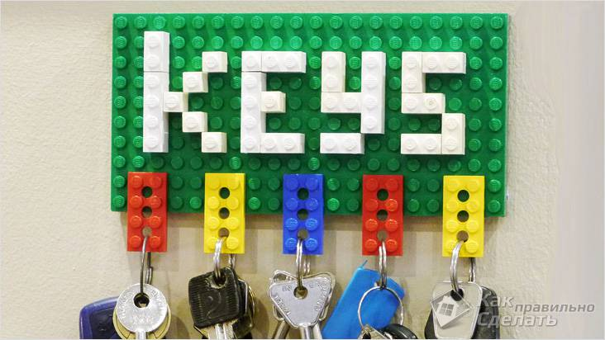
Якщо в будинку є діти, які люблять грати в конструктор Lego, то деякі його частини можна використовувати для фіксації ключів. Для цього відмінно підійде одиночна планка або невеликий модуль. Його необхідно приклеїти чи прикрутити на стіну. В якості брелока буде використовуватися невелика цеглинка. Є елементи, в яких вже виготовлені отвори. У разі їх відсутності їх легко просвердлити або проплавити гарячим шилом чи цвяхом. Коли потрібно залишити ключі, необхідно прикріпити частинку на основу.

Slide 5
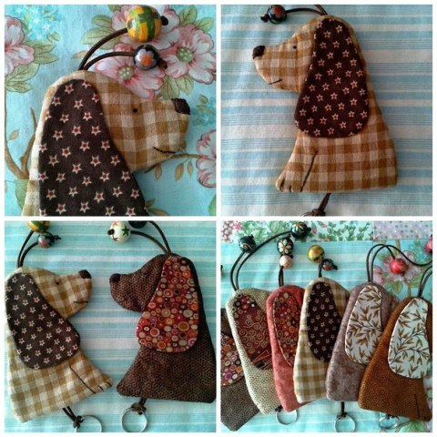
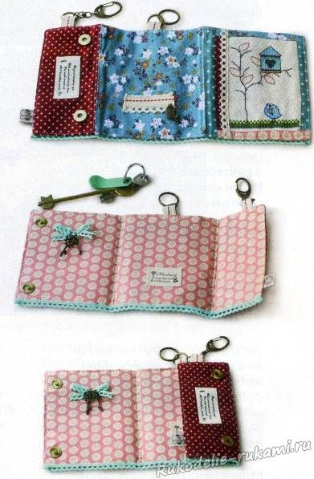
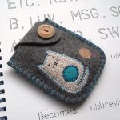
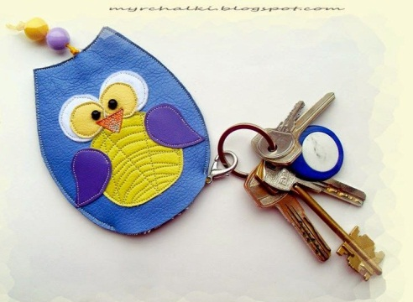
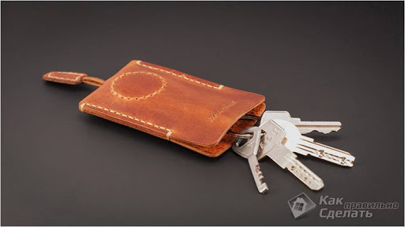
Кишенькова ключниця своїми руками

